Slide 1
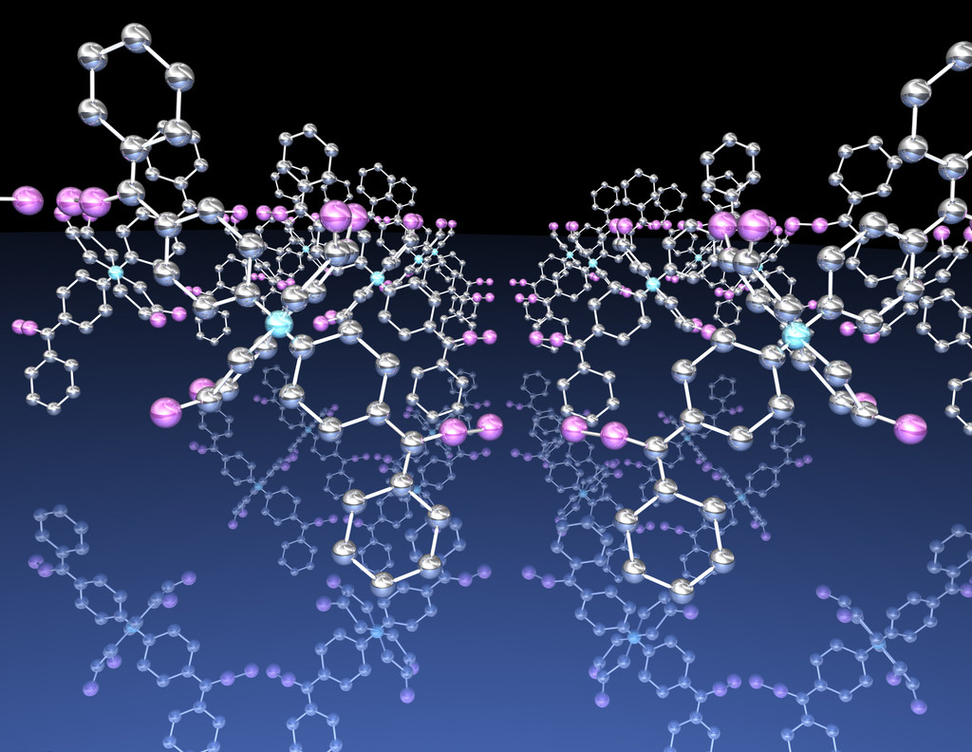
第39讲 原子结构与性质

Slide 2

考纲要求
1.了解原子核外电子的排布原理及能级分布，能用电子排布式表示常见元素(1～36号)原子核外电子、价电子的排布。了解原子核外电子的运动状态。
2.了解元素电离能的含义，并能用以说明元素的某些性质。
3.了解原子核外电子在一定条件下会发生跃迁，了解其简单应用。
4.了解电负性的概念，知道元素的性质与电负性的关系。
考点一
考点二
探究高考 明确考向
练出高分

Slide 3
考点一 原子核外电子排布原理

Slide 4
1
知识梳理
1.能层、能级与原子轨道
(1)能层(n)：在多电子原子中，核外电子的 是不同的，按照电子的
差异将其分成不同能层。通常用K、L、M、N……表示，能量依次升高。
(2)能级：同一能层里电子的能量也可能不同，又将其分成不同的能级，通常用 等表示，同一能层里，各能级的能量按 的顺序依次升高，即： 。
能量
能量
s、p、d、f
s、p、d、f
E(s)<E(p)<E(d)<E(f)
答案

Slide 5
(3)原子轨道：电子云轮廓图给出了电子在 的区域。这种电子云轮廓图称为原子轨道。
核外经常出现
原子轨道 | 轨道形状 | 轨道个数
s
p
球形
1
哑铃形
3
特别提醒 第一能层(K)，只有s能级；第二能层(L)，有s、p两种能级，p能级上有三个原子轨道p_{x}、p_{y}、p_{z}，它们具有相同的能量；第三能层(M)，有s、p、d三种能级。
答案

Slide 6
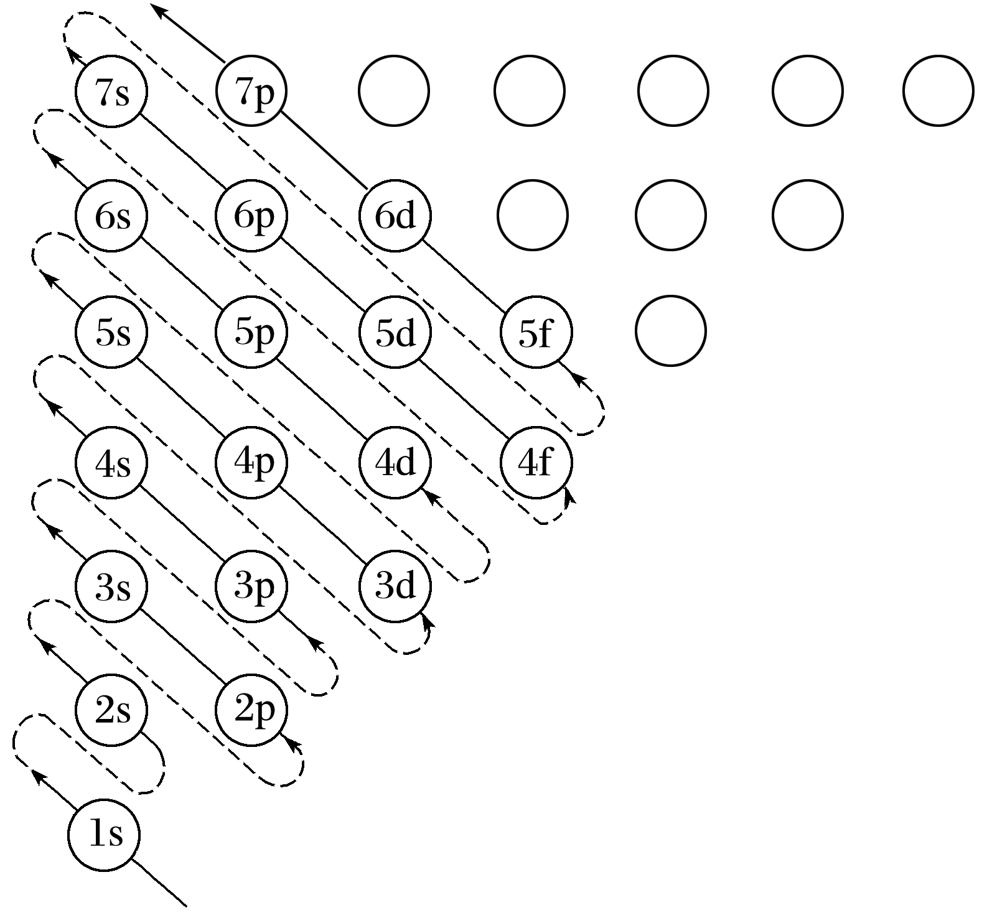
2.基态原子的核外电子排布
(1)能量最低原理：即电子尽可能地先占有能量低的轨道，然后进入能量高的轨道，使整个原子的能量处于最低状态。
如图为构造原理示意图，即基态原子核外电子在原子轨道上的排布顺序图：
注意：所有电子排布规则都需要满足能量最低原理。

Slide 7
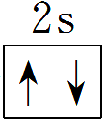
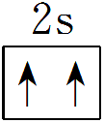
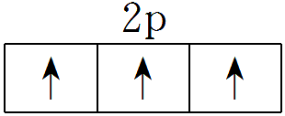
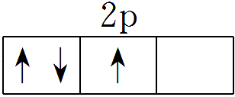
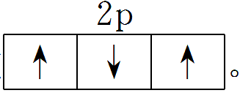
(2)泡利原理
每个原子轨道里最多只能容纳 个电子，且自旋状态 。
如2s轨道上的电子排布为 ，不能表示为 。
(3)洪特规则
当电子排布在同一能级的不同轨道时，基态原子中的电子总是
占据一个轨道，且自旋状态相同。如2p³的电子排布为 ，不能
表示为 或 洪特规则特例：当能量相同的原子轨道
在 (p⁶、d¹⁰、f¹⁴)、 (p³、d⁵、f⁷)和 (p⁰、d⁰、f⁰)状态时，体系的能量最低，如：₂₄Cr的电子排布式为1s²2s²2p⁶3s²3p⁶3d⁵4s¹。
2
相反
优先单独
全满
半满
全空
答案

Slide 8
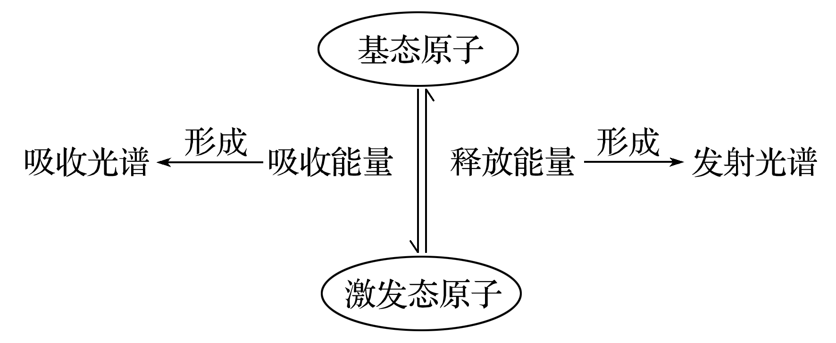
3.基态、激发态及光谱示意图

Slide 9
深度思考
1.完成下表，理解能层、能级及其最多容纳电子数的关系
能层 | 一 | 二 |  | 三 |  |  | 四 |  |  |  | 五 |  | …
符号 | K | L |  | M |  |  | N |  |  |  | O |  | …
能级 | 1s | 2s | 2p | 3s | 3p | 3d | 4s | 4p | 4d | 4f | 5s | … | …
最多容纳电子数 |  |  |  |  |  |  |  |  |  |  |  | … | …
 |  |  |  |  |  |  |  |  |  |  | …
2
2
6
2
6
10
2
6
10
14
2
2
8
18
32
2n²
答案

Slide 10
特别提醒 (1)任一能层的能级总是从s能级开始，而且能级数等于该能层序数；(2)以s、p、d、f……排序的各能级可容纳的最多电子数依次为1、3、5、7……的二倍；(3)构造原理中存在着能级交错现象；(4)我们一定要记住前四周期的能级排布(1s、2s、2p、3s、3p、4s、3d、4p)。

Slide 11
2.写出下列原子的电子排布式与简化电子排布式
原子 | 电子排布式 | 简化电子排布式
N
Cl
Ca
Fe
Cu
As
1s²2s²2p³
[He]2s²2p³
1s²2s²2p⁶3s²3p⁵
[Ne]3s²3p⁵
1s²2s²2p⁶3s²3p⁶4s²
[Ar]4s²
1s²2s²2p⁶3s²3p⁶3d⁶4s²
[Ar]3d⁶4s²
1s²2s²2p⁶3s²3p⁶3d¹⁰4s¹
[Ar]3d¹⁰4s¹
1s²2s²2p⁶3s²3p⁶3d¹⁰4s²4p³
[Ar]3d¹⁰4s²4p³
答案

Slide 12
特别提醒 (1)当出现d轨道时，虽然电子按ns，(n－1)d，np顺序填序，但在书写电子排布式时，仍把(n－1)d放在ns前，如Fe：1s²2s²2p⁶3s²3p⁶3d⁶4s²，正确；
Fe：1s²2s²2p⁶3s²3p⁶4s²3d⁶，错误。
(2)在书写简化的电子排布式时，并不是所有的都是[X]＋价电子排布式(注：X代表上一周期稀有气体元素符号)。

Slide 13
3.请用核外电子排布的相关规则解释Fe^{3＋}较Fe^{2＋}更稳定的原因。
答案 ₂₆Fe价层电子的电子排布式为3d⁶4s²，Fe^{3＋}价层电子的电子排布式为3d⁵，Fe^{2＋}价层电子的电子排布式为3d⁶。根据“能量相同的轨道处于全空、全满和半满时能量最低”的原则，3d⁵处于半满状态，结构更为稳定，所以Fe^{3＋}较Fe^{2＋}更为稳定。
答案

Slide 14
特别提醒 由于能级交错，3d轨道的能量比4s轨道的能量高，排电子时先排4s轨道再排3d轨道，而失电子时，却先失4s轨道上的电子。

Slide 15
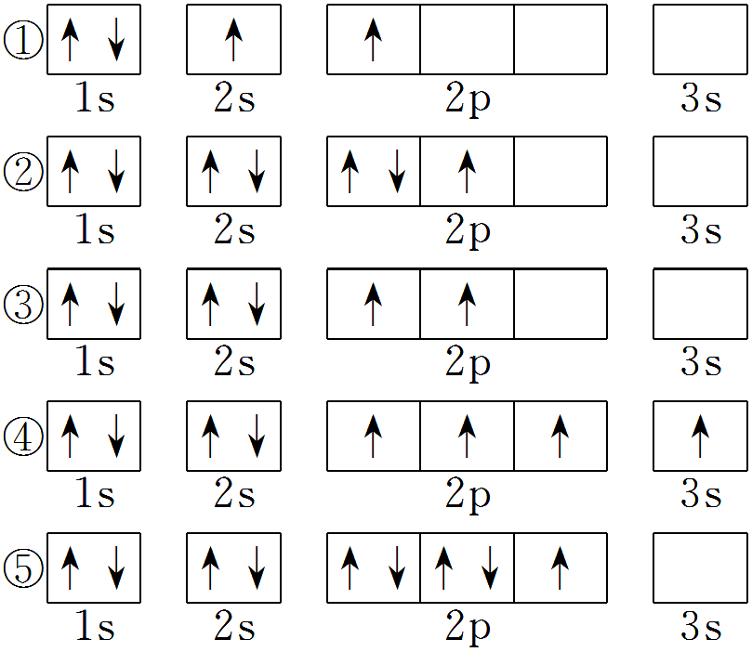
2
解题探究
1
2
3
4
题组一 根据核外电子排布，正确理解电子能量状态
1.下列电子排布图所表示的元素原子中，其能量处于最低状态的是_____。
③⑤
解析 ①、④不符合能量最低原理；
②不符合洪特规则。
解析答案

Slide 16
1
2
3
4
2.气态电中性基态原子的原子核外电子排布发生如下变化，吸收能量最多的是( )
A.1s²2s²2p⁶3s²3p²→1s²2s²2p⁶3s²3p¹
B.1s²2s²2p⁶3s²3p³→1s²2s²2p⁶3s²3p²
C.1s²2s²2p⁶3s²3p⁴→1s²2s²2p⁶3s²3p³
D.1s²2s²2p⁶3s²3p⁶3d¹⁰4s²4p²→1s²2s²2p⁶3s²3p⁶3d¹⁰4s²4p¹
解析 np³处于半充满状态，结构稳定，失去一个电子吸收的能量多。
B
解析答案

Slide 17


反思归纳
“两原理，一规则”的正确理解
1.原子核外电子排布符合能量最低原理、洪特规则、泡利原理，若违背其一，则电子能量不处于最低状态。
易误警示
在写基态原子的电子排布图时，常出现以下错误：
(1) (违反能量最低原理)
(2) (违反泡利原理)

Slide 18
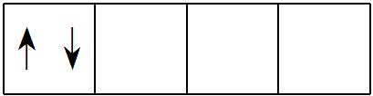

易误警示
(3) (违反洪特规则)
(4) (违反洪特规则)
2.半充满、全充满状态的原子结构稳定
如ns²、np³、np⁶
Cr：3d⁵4s¹ Mn：3d⁵4s²
Cu：3d¹⁰4s¹ Zn：3d¹⁰4s²

Slide 19
3.当出现d轨道时，虽然电子按ns、(n－1)d、np的顺序填充，但在书写时，仍把(n－1)d放在ns前。

Slide 20
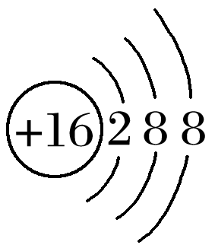
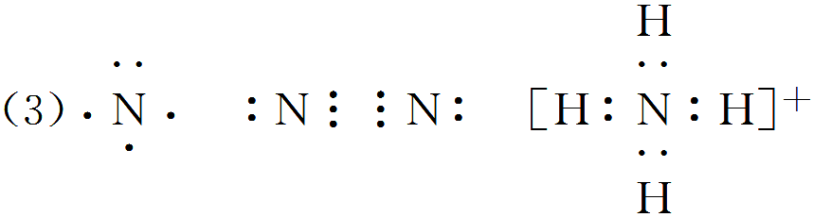
题组二 正确使用表示原子、离子、分子组成的化学用语
1
2
3
4
3.按要求填空：
(1)质量数为37的氯原子符号为_____。
(2)S^{2－}的结构示意图________。
(3)氮原子的电子式________，N₂的电子式_________， 的电子式
___________。
答案

Slide 21
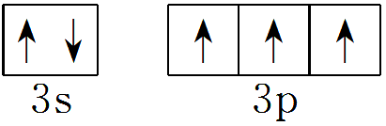
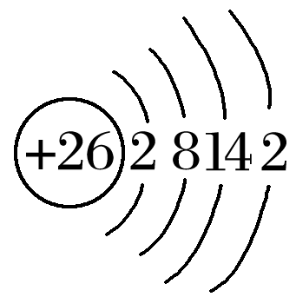
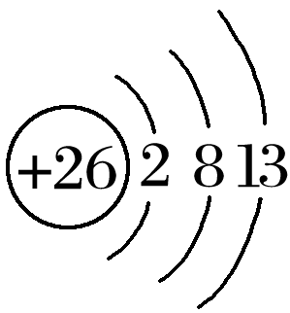
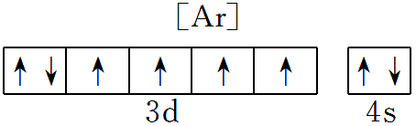
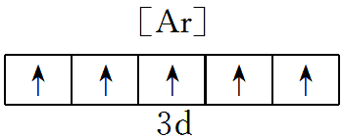
1
2
3
4
(4)磷原子的核外电子排布式______________，价电子排布式__________，
价电子排布图_________________。
1s²2s²2p⁶3s²3p³
3s²3p³
(5)按要求用三种化学用语表示基态铁原子和三价铁离子。
 | Fe | Fe^{3＋}
原子(或离子)结构示意图
电子排布式
电子排布图
[Ar]3d⁶4s²
[Ar]3d⁵
答案

Slide 22
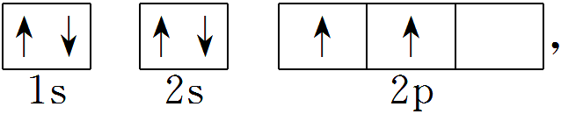
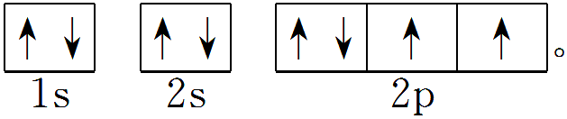
1
2
3
4
4.A、B、C、D、E、F代表6种元素。请填空：
(1)A元素基态原子的最外层有2个未成对电子，次外层有2个电子，其元素符号为__________。
C或O
解析 A元素基态原子次外层有2个电子，故次外层为K层，A元素有2个电子层，由题意可写出其电子排布图为 则该元素核外有6个电子，为碳元素，其元素符号为C，另外氧原子同样也符合要求，其电子排布图为
解析答案

Slide 23
1
2
3
4
(2)B元素的负一价离子和C元素的正一价离子的电子层结构都与氩相同，B的元素符号为________，C的元素符号为________。
Cl
K
解析 B－、C＋的电子层结构都与Ar相同，即核外都有18个电子，则B为17号元素Cl，C为19号元素K。
解析答案

Slide 24
1
2
3
4
(3)D元素的正三价离子的3d能级为半充满，D的元素符号为____，其基态原子的电子排布式为____________________________。
Fe
1s²2s²2p⁶3s²3p⁶3d⁶4s²或[Ar]3d⁶4s²
解析 D元素原子失去2个4s电子和1个3d电子后变成＋3价离子，其原子的核外电子排布式为1s²2s²2p⁶3s²3p⁶3d⁶4s²，即为26号元素铁。
解析答案

Slide 25
1
2
3
4
(4)E元素基态原子的M层全充满，N层没有成对电子，只有一个未成对电子，E的元素符号为________，其基态原子的电子排布式为_______________________________。
Cu
1s²2s²2p⁶3s²3p⁶3d¹⁰4s¹或[Ar]3d¹⁰4s¹
解析 根据题意要求，首先写出电子排布式：
1s²2s²2p⁶3s²3p⁶3d¹⁰4s¹，该元素为29号元素Cu。
解析答案

Slide 26
1
2
3
4
(5)F元素的原子最外层电子排布式为ns^{n}np^{n＋1}，则n＝________；原子中能量最高的是________电子。
2
2p
解析 s能级只有1个原子轨道，故最多只能容纳2个电子，即n＝2，所以元素F的原子最外层电子排布式为2s²2p³，由此可知F是N元素；根据核外电子排布的能量最低原理，可知氮原子的核外电子中的2p能级能量最高。
解析答案

Slide 27
归纳总结
化学用语的规范使用及意义
为了书写和学术交流的方便，采用国际统一的符号来表示各个元素。
元素符号
↓
原子(核素)符号
↓
原子结构示意图
↓
电子式
在元素符号周围用“·”或“×”表示原子的最外层电子(价电子)。

Slide 28
↓
电子排布式 根据构造原理表示：能级符号＋(右上角)数字。
↓
电子排布图 用方框表示原子轨道，用箭头表示电子。用“数字＋
能级符号”表示轨道名称。
它们有各自不同的侧重点：
(1)结构示意图：能直观地反映核内的质子数和核外的电子层数及各层上的电子数。

Slide 29
(3)电子排布式：能直观地反映核外电子的能层、能级和各能级上的电子数，但不能表示原子核的情况，也不能表示各个电子的运动状态。
(4)电子排布图：能反映各轨道的能量的高低，各轨道上的电子分布情况及自旋方向。
(5)价电子排布式：如Fe原子的电子排布式为1s²2s²2p⁶3s²3p⁶3d⁶4s²，价电子排布式为3d⁶4s²。价电子排布式能反映基态原子的能层数和参与成键的电子数以及最外层电子数。
返回

Slide 30
考点二 原子结构与元素性质

Slide 31
1
知识梳理
1.原子结构与周期表的关系
(1)原子结构与周期表的关系(完成下列表格)
周期 | 能层数 | 每周期第一个元素 |  | 每周期最后一个元素
 |  | 原子序数 | 基态原子的简化电子排布式 | 原子序数 | 基态原子的电子排布式
二 | 2 | 3 | [He]2s¹ | 10 | 1s²2s²2p⁶
三 | 3 | 11
[Ne]3s¹
18
1s²2s²2p⁶3s²3p⁶
答案

Slide 32
四 | 4 | 19
五 | 5 | 37 | [Kr]5s¹ | 54 | 1s²2s²2p⁶3s²3p⁶3d¹⁰4s²4p⁶4d¹⁰5s²5p⁶
六 | 6 | 55 | [Xe]6s¹ | 86 | 1s²2s²2p⁶3s²3p⁶3d¹⁰4s²4p⁶4d¹⁰4f¹⁴5s²5p⁶5d¹⁰6s²6p⁶
[Ar]4s¹
36
1s²2s²2p⁶3s²3p⁶3d¹⁰4s²4p⁶
答案

Slide 33
(2)每族元素的价层电子排布特点
①主族
主族 | ⅠA | ⅡA | ⅢA | ⅣA | ⅤA | ⅥA | ⅦA
排布特点
ns¹
ns²
ns²np¹
ns²np²
ns²np³
ns²np⁴
ns²np⁵
②0族：He：1s²；其他ns²np⁶。
③过渡元素(副族和第Ⅷ族)：(n－1)d^{1～10}ns^{1～2}。
答案

Slide 34
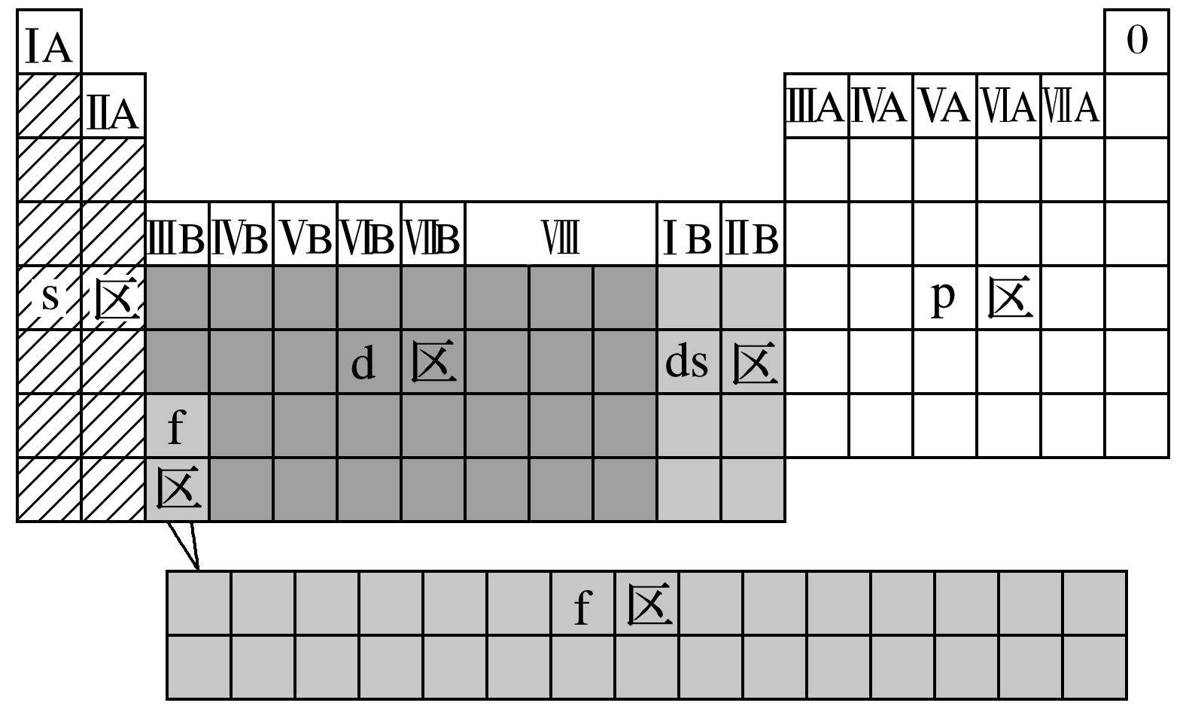
(3)元素周期表的分区
①根据核外电子排布
a.分区

Slide 35
b.各区元素化学性质及原子最外层电子排布特点
分区 | 元素分布 | 外围电子排布 | 元素性质特点
s区 | ⅠA、ⅡA族 | ns^{1～2} | 除氢外都是活泼金属元素；通常是最外层电子参与反应
p区 | ⅢA族～ⅦA族、0族 | ns²np^{1～6} | 通常是最外层电子参与反应
d区 | ⅢB族～ⅦB族、Ⅷ族(除镧系、锕系外) | (n－1)d^{1～10}ns^{1～2} | d轨道可以不同程度地参与化学键的形成

Slide 36
ds区 | ⅠB族、ⅡB族 | (n－1)d¹⁰ns^{1～2} | 金属元素
f区 | 镧系、锕系 | (n－2)f^{0～14} (n－1)d^{0～2}ns² | 镧系元素化学性质相近，锕系元素化学性质相近

Slide 37
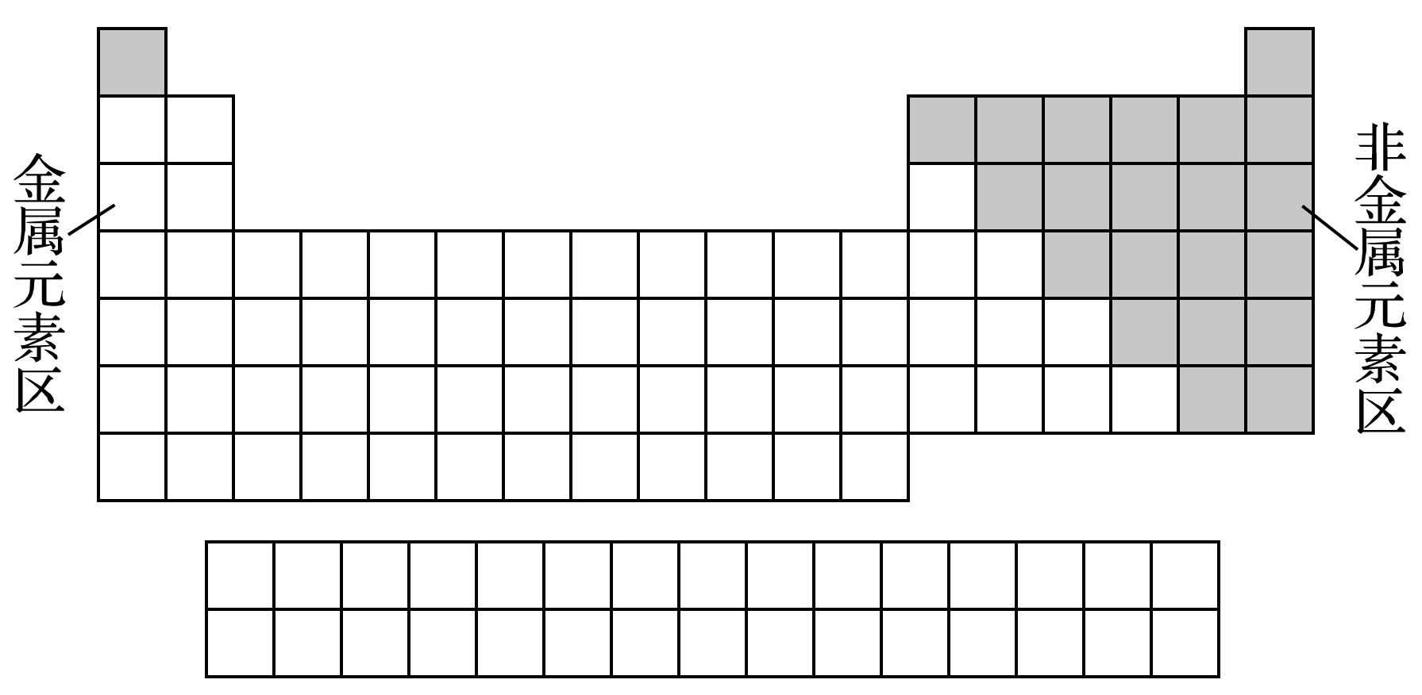
②根据元素金属性与非金属性可将元素周期表分为金属元素区和非金属元素区(如下图)，处于金属与非金属交界线(又称梯形线)附近的非金属元素具有一定的金属性，又称为半金属或准金属，但不能叫两性非金属。
注意：(1)“外围电子排布”即“价电子层”，对于主族元素，价电子层就是最外电子层，而对于过渡元素原子不仅仅是最外电子层，如Fe的价电子层排布为3d⁶4s²。

Slide 38
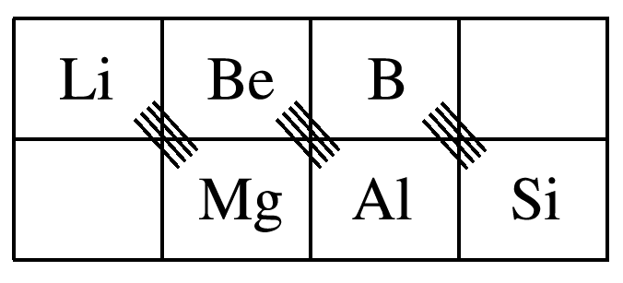
2.对角线规则
在元素周期表中，某些主族元素与 的主族元素的有些性质是相似
的，如 。
3.元素周期律
(1)原子半径
右下方
越大
越小
答案

Slide 39
②变化规律
元素周期表中的同周期主族元素从左到右，原子半径逐渐 ；同主族元素从上到下，原子半径逐渐 。
(2)电离能
①第一电离能：气态电中性基态原子失去一个电子转化为气态基态正离子所需要的 ，符号： ，单位： 。
②规律
a.同周期：第一种元素的第一电离能 ，最后一种元素的第一电离能 ，总体呈现 的变化趋势。
b.同族元素：从上至下第一电离能 。
c.同种原子：逐级电离能越来越 (即I₁ I₂ I₃…)。
减小
增大
最低能量
I₁
kJ·mol^{－1}
最小
最大
从左至右逐渐增大
逐渐减小
大
<
<
答案

Slide 40
(3)电负性
①含义：元素的原子在化合物中 能力的标度。元素的电负性越大，表示其原子在化合物中 的能力越 。
②标准：以最活泼的非金属氟的电负性为 作为相对标准，计算得出其他元素的电负性(稀有气体未计)。
③变化规律
金属元素的电负性一般 ，非金属元素的电负性一般 ，而位于非金属三角区边界的“类金属”(如锗、锑等)的电负性则在1.8左右。
在元素周期表中，同周期从左至右，元素的电负性逐渐 ，同主族从上至下，元素的电负性逐渐 。
吸引键合电子
吸引键合电子
强
4.0
小于1.8
大于1.8
增大
减小
答案

Slide 41
深度思考
1.根据前四周期元素原子核外电子排布特点，回答下列问题：
(1)外围电子层有2个未成对电子的有____________________________；有3个未成对电子的有_________________。
(2)未成对电子数与周期数相等的元素有________________。
2.根据4s²4p⁴回答问题：
该元素位于________区，为第________周期________族，是________元素(填名称)
C、Si、Ge、O、S、Se、Ti、Ni
N、P、As、V、Co
H、C、O、P、Fe
p
四
ⅥA
硒
答案

Slide 42
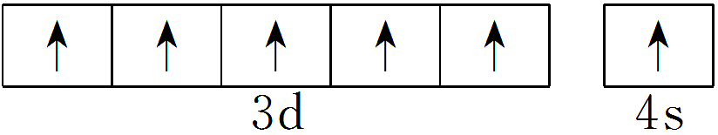
3.第四周期中，未成对电子数最多的元素是________(填名称)。
(1)它位于________族。
(2)核外电子排布式是____________________________。
(3)它有________个能层，________个能级，________种运动状态不同的电子。
(4)价电子排布式________，价电子排布图________________________。
(5)属于________区。
铬
ⅥB
1s²2s²2p⁶3s²3p⁶3d⁵4s¹或[Ar]3d⁵4s¹
4
7
24
3d⁵4s¹
d
答案

Slide 43
4.为什么镁的第一电离能比铝的大，磷的第一电离能比硫的大？
答案 Mg：1s²2s²2p⁶3s² P：1s²2s²2p⁶3s²3p³。镁原子、磷原子最外层能级中，电子处于全满或半满状态，相对比较稳定，失电子较难。用此观点可以解释N的第一电离能大于O，Zn的第一电离能大于Ga。
5.为什么Na容易形成＋1价离子，而Mg、Al分别易形成＋2价、＋3价离子？
答案 Na的I₁比I₂小很多，电离能差值很大，说明失去第一个电子比失去第二个电子容易得多，所以Na容易失去一个电子形成＋1价离子；Mg的I₁和I₂相差不多，而I₂比I₃小很多，所以Mg容易失去两个电子形成＋2价离子；Al的I₁、I₂、I₃相差不多，而I₃比I₄小很多，所以Al容易失去三个电子形成＋3价离子。而电离能的突跃变化，说明核外电子是分能层排布的。
答案

Slide 44
6.正误判断，正确的划“√”，错误的划“×”
(1)电负性大于1.8的一定为非金属，小于1.8的一定为金属( )
(2)电负性差值大于1.7时，一般形成离子键，小于1.7时，一般形成共价键( )
(3)电负性越大，非金属性越强，第一电离能也越大( )
×
√
×
答案

Slide 45
特别提醒 (1)金属活动性顺序与元素相应的电离能大小顺序不完全一致，故不能根据金属活动性顺序表判断电离能的大小。
(2)不能将电负性1.8作为划分金属和非金属的绝对标准。
(3)共价化合物中，两种元素电负性差值越大，它们形成共价键的极性就越强。
(4)同周期元素，从左到右，非金属性越来越强，电负性越来越大，第一电离能总体呈增大趋势。

Slide 46
2
解题探究
1
2
3
4
5
6
7
题组一 重视教材习题，做好回扣练习
1.下列说法中正确的是( )
A.处于最低能量的原子叫做基态原子
B.3p²表示3p能级有两个轨道
C.同一原子中，1s、2s、3s电子的能量逐渐减小
D.同一原子中，2p、3p、4p能级的轨道数依次增多
A
答案

Slide 47
1
2
3
4
5
6
7
2.X、Y、Z三种元素的原子，其最外层电子排布分别为ns¹、3s²3p¹和2s²2p⁴，由这三种元素组成的化合物的化学式可能是( )
A.XYZ₂ B．X₂YZ₃
C.X₂YZ₂ D．XYZ₃
A
答案

Slide 48
1
2
3
4
5
6
7
3.下列说法中，不符合ⅦA族元素性质特征的是( )
A.从上到下原子半径逐渐减小
B.易形成－1价离子
C.从上到下单质的氧化性逐渐减弱
D.从上到下氢化物的稳定性依次减弱
A
答案

Slide 49
1
2
3
4
5
6
7
4.下列说法中，正确的是( )
A.在周期表里，主族元素所在的族序数等于原子核外电子数
B.在周期表里，元素所在的周期数等于原子核外电子层数
C.最外层电子数为8的都是稀有气体元素的原子
D.元素的原子序数越大，其原子半径也越大
B
答案

Slide 50
1
2
3
4
5
6
7
5.A、B、C、D都是短周期元素。A的原子核外有两个电子层，最外层已达到饱和。B位于A元素的下一周期，最外层的电子数是A最外层电子数的1/2。C的离子带有两个单位正电荷，它的核外电子排布与A元素原子相同。D与C属同一周期，D原子的最外层电子数比A的最外层电子数少1。
(1)根据上述事实判断：A是____，B是____，C是____，D是____。
(2)C的离子的核外电子排布式为________；D原子的核外电子排布式为______________。
(3)B位于第____周期____族，它的最高价氧化物的化学式是_____，最高价氧化物的水化物是一种____(填“强”或“弱”)酸。
Ne
Si
Mg
Cl
1s²2s²2p⁶
1s²2s²2p⁶3s²3p⁵
三
ⅣA
SiO₂
弱
答案

Slide 51
1
2
3
4
5
6
7
题组二 元素推断与元素逐级电离能
6.根据下列五种元素的第一至第四电离能数据(单位：kJ·mol^{－1})，回答下列各题：
元素代号 | I₁ | I₂ | I₃ | I₄
Q | 2 080 | 4 000 | 6 100 | 9 400
R | 500 | 4 600 | 6 900 | 9 500
S | 740 | 1 500 | 7 700 | 10 500
T | 580 | 1 800 | 2 700 | 11 600
U | 420 | 3 100 | 4 400 | 5 900

Slide 52
1
2
3
4
5
6
7
(1)在周期表中，最可能处于同一族的是________。
A.Q和R B．S和T C.T和U D．R和T E.R和U
E
解析 根据电离能的变化趋势知，Q为稀有气体元素，R为第ⅠA族元素，S为第ⅡA族元素，T为第ⅢA族元素，U为第ⅠA族元素，所以R和U处于同一主族。
(2)下列离子的氧化性最弱的是________。
A.S^{2＋} B．R^{2＋} C．T^{3＋} D．U＋
解析 由于U＋为第ⅠA族元素且比R电离能小，所以U＋的氧化性最弱。
D
解析答案

Slide 53
1
2
3
4
5
6
7
(3)下列元素中，化学性质和物理性质最像Q元素的是________。
A.硼 B．铍 C．氦 D．氢
解析 由于Q是稀有气体元素，所以氦的物理性质和化学性质与其最像。
C
解析答案

Slide 54
1
2
3
4
5
6
7
(4)每种元素都出现相邻两个电离能的数据相差较大的情况，这一事实从一个侧面说明：_____________________________，如果U元素是短周期元素，你估计它的第2次电离能飞跃数据将发生在失去第_____个电子时。
解析 电离能的突跃变化，说明核外电子是分层排布的。若U是短周期元素，则U是Na，其核外电子排布式为1s²2s²2p⁶3s¹，由于2s²2p⁶所处能层相同，所以它的第2次电离能飞跃数据发生在失去第10个电子时。
电子分层排布，各能层能量不同
10
解析答案

Slide 55
1
2
3
4
5
6
7
(5)如果R、S、T是同周期的三种主族元素，则它们的原子序数由小到大的顺序是__________，其中________元素的第一电离能异常高的原因是_________________________________________________________________________________________。
R<S<T
S
S元素的最外层电子处于s能级全充满状态，能量较低，比较稳定，失去第一个电子吸收的能量较多
解析 同一周期，第一电离能呈增大趋势，但ⅡA、ⅤA族比相邻元素要高，因为其最外层电子呈全充满或半充满结构。
解析答案

Slide 56
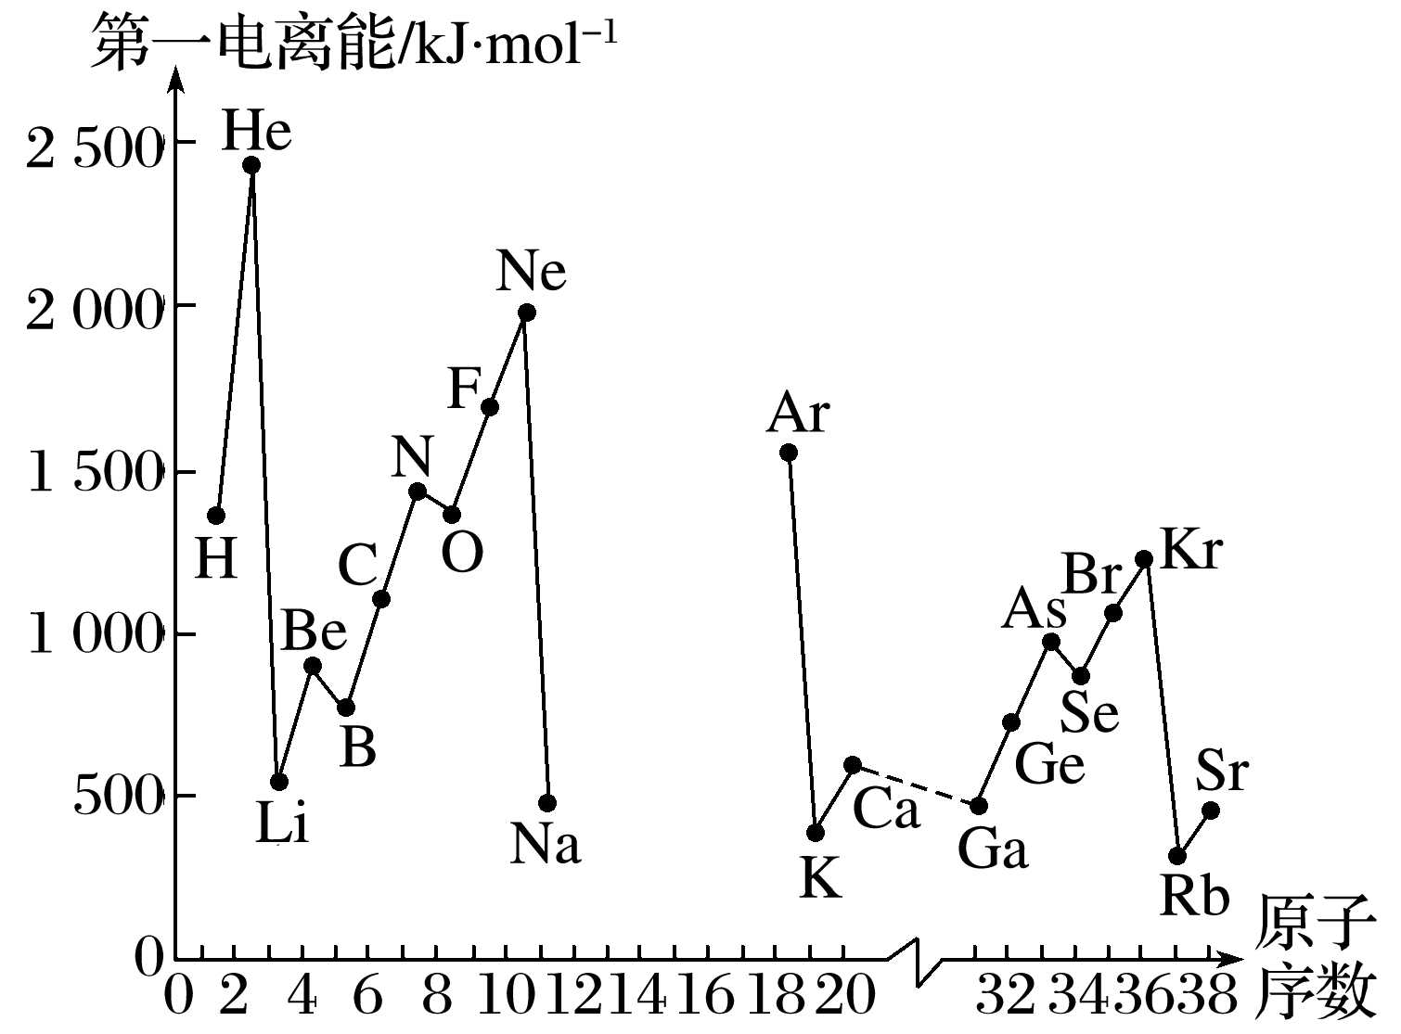
1
2
3
4
5
6
7
题组三 电离能、电负性的综合应用
7.根据信息回答下列问题：
A.第一电离能I₁是指气态原子X(g)处于基态时，失去一个电子成为气态阳离子X＋(g)所需的最低能量。下图是部分元素原子的第一电离能I₁随原子序数变化的曲线图(其中12号至17号元素的有关数据缺失)。

Slide 57
1
2
3
4
5
6
7
B.不同元素的原子在分子内吸引电子的能力大小可用数值表示，该数值称为电负性。一般认为：如果两个成键原子间的电负性差值大于1.7，原子之间通常形成离子键；如果两个成键原子间的电负性差值小于1.7，通常形成共价键。下表是某些元素的电负性值：
元素符号 | Li | Be | B | C | O | F | Na | Al | Si | P | S | Cl
电负性值 | 1.0 | 1.5 | 2.0 | 2.5 | 3.5 | 4.0 | 0.9 | 1.5 | 1.8 | 2.1 | 2.5 | 3.0

Slide 58
1
2
3
4
5
6
7
(1)认真分析信息A图中同周期元素第一电离能的变化规律，推断第三周期Na～Ar这几种元素中，Al的第一电离能的大小范围为______＜Al＜______(填元素符号)。
Na
Mg
解析 由信息所给的图可以看出，同周期的ⅠA族元素的第一电离能最小，而第ⅢA族元素的第一电离能小于第ⅡA族元素的第一电离能，故Na＜Al＜Mg。
解析答案

Slide 59
1
2
3
4
5
6
7
(2)信息A图中第一电离能最小的元素在周期表中的位置是________周期________族。
第五
第ⅠA
解析 根据第一电离能的递变规律可以看出，图中所给元素中Rb的第一电离能最小，其在周期表中的位置为第五周期第ⅠA族。
解析答案

Slide 60
1
2
3
4
5
6
7
(3)根据对角线规则，Be、Al元素最高价氧化物对应水化物的性质相似，它们都具有________性，其中Be(OH)₂显示这种性质的离子方程式是__________________________________________________________。
两
解析 根据对角线规则，Al(OH)₃与Be(OH)₂的性质相似，Be(OH)₂应具有两性，根据Al(OH)₃＋NaOH===NaAlO₂＋2H₂O，Al(OH)₃＋3HCl===
AlCl₃＋3H₂O可以类似地写出Be(OH)₂与酸、碱反应的离子方程式。
解析答案

Slide 61
1
2
3
4
5
6
7
(4)通过分析电负性值的变化规律，确定Mg元素的电负性值的最小范围_________。
0.9～1.5
解析 根据电负性的递变规律：同周期元素，从左到右电负性逐渐增大，同主族元素从上到下电负性逐渐减小可知，在同周期中电负性Na＜Mg＜Al，Be＞Mg＞Ca，最小范围应为0.9～1.5。
非金属性越强，
(5)请归纳元素的电负性和金属性、非金属性的关系是________________
________________________________________________。
非金属性越强，电负性越大；金属性越强，电负性越小
解析 因电负性可以用来衡量原子吸引电子能力的大小，所以电负性越大，原子吸引电子的能力越强，非金属性越强，反之金属性越强。
解析答案

Slide 62
1
2
3
4
5
6
7
(6)从电负性角度，判断AlCl₃是离子化合物还是共价化合物，说出理由并写出判断的方法_____________________________________________
_____________________________________________________________
__________________________________________。
Al元素和Cl元素的电负性差值为1.5(＜1.7)，所以形
成共价键，为共价化合物；判断方法：将氯化铝加热到熔融态，进行导电性实验，如果不导电，说明是共价化合物
解析 AlCl₃中Al与Cl的电负性差值为1.5，根据信息，电负性差值若小于1.7，则形成共价键，所以AlCl₃为共价化合物。离子化合物在熔融状态下以离子形式存在，可以导电，但共价化合物不能导电。
解析答案

Slide 63
规律方法
正确表述元素周期律
项目 | 同周期(从左→右) | 同主族(从上→下)
原子核外电子排布 | 电子层数相同，最外层电子数逐渐增多，1→7(第一周期1→2) | 最外层电子数相同，电子层数递增
原子半径 | 逐渐减小(0族除外) | 逐渐增大
元素主要化合价 | 最高正价由＋1→＋7 最低负价由－4→－1 | 最高正价＝主族序数(O、F除外)，非金属最低负价＝主族序数－8

Slide 64
原子得、失电子能力 | 得电子能力逐渐增强，失电子能力逐渐减弱 | 得电子能力逐渐减弱，失电子能力逐渐增强
元素的第一电离能 | 第一电离能呈增大的趋势 | 第一电离能逐渐减小
元素的电负性 | 电负性逐渐增大 | 电负性逐渐减小
元素金属性、非金属性 | 金属性逐渐减弱 非金属性逐渐增强 | 金属性逐渐增强 非金属性逐渐减弱
单质氧化性、还原性 | 氧化性逐渐增强 还原性逐渐减弱 | 氧化性逐渐减弱 还原性逐渐增强

Slide 65
最高价氧化物对应水化物的酸碱性 | 碱性逐渐减弱 酸性逐渐增强 | 碱性逐渐增强 酸性逐渐减弱
非金属气态氢化物的稳定性 | 生成由难到易稳定性逐渐增强 | 生成由易到难稳定性逐渐减弱
返回

Slide 66
探究高考 明确考向

Slide 67
1
2
3
4
5
6
7
8
9
10
(一)原子核外电子排布
1.[2015·江苏，21(A)－(1)节选]Cr^{3＋}基态核外电子排布式为_________________________。
1s²2s²2p⁶3s²3p⁶3d³(或[Ar]3d³)
答案

Slide 68
1
2
3
4
5
6
7
8
9
10
2.[2015·福建理综，31(3)①]基态Ni原子的电子排布式为____________________________，该元素位于元素周期表中的第____族。
1s²2s²2p⁶3s²3p⁶3d⁸4s²或[Ar]3d⁸4s²
Ⅷ
答案

Slide 69
1
2
3
4
5
6
7
8
9
10
3.[2015·全国卷Ⅰ，37(1)]处于一定空间运动状态的电子在原子核外出现的概率密度分布可用________形象化描述。在基态¹⁴C原子中，核外存在________对自旋相反的电子。
电子云
2
答案

Slide 70
1
2
3
4
5
6
7
8
9
10
4.[2015·安徽理综，25(1)(2)](1)Si位于元素周期表第_____周期第_____族。
(2)N的基态原子核外电子排布式为______________；Cu的基态原子最外层有________个电子。
三
ⅣA
1s²2s²2p³
1
答案

Slide 71
1
2
3
4
5
6
7
8
9
10
5.[2015·浙江自选模块，15(1)]Cu^{2＋}的电子排布式是_________________
________。
1s²2s²2p⁶3s²3p⁶3d⁹
或[Ar]3d⁹
解析 Cu的电子排布式为1s²2s²2p⁶3s²3p⁶3d¹⁰4s¹，失去2个电子生成Cu^{2＋}，Cu^{2＋}的电子排布式为1s²2s²2p⁶3s²3p⁶3d⁹或[Ar]3d⁹。
解析答案

Slide 72
1
2
3
4
5
6
7
8
9
10
6.[2014·新课标全国卷Ⅰ，37(2)]基态Fe原子有______个未成对电子。Fe^{3＋}的电子排布式为_______________________。可用硫氰化钾检验Fe^{3＋}，形成的配合物的颜色为______。
4
1s²2s²2p⁶3s²3p⁶3d⁵或[Ar]3d⁵
血红色
解析 基态Fe原子的核外电子排布式为[Ar]3d⁶4s²，其中3d轨道有4个轨道未充满，含有4个未成对电子。Fe原子失去4s轨道的2个电子和3d轨道的1个电子形成Fe^{3＋}，则其电子排布式为1s²2s²2p⁶3s²3p⁶3d⁵或[Ar]3d⁵。检验Fe^{3＋}时，Fe^{3＋}与SCN－形成配合物而使溶液显血红色。
解析答案

Slide 73
1
2
3
4
5
6
7
8
9
10
7.[2014·江苏，21(A)－(1)]Cu＋基态核外电子排布式为_________________________。
[Ar]3d¹⁰或1s²2s²2p⁶3s²3p⁶3d¹⁰
解析 Cu的原子序数为29，根据洪特规则特例：能量相同的原子轨道在全充满(如p⁶和d¹⁰)、半充满(如p³和d⁵)和全空(如p⁰和d⁰)状态时，体系的能量较低，原子较稳定，因此Cu原子的基态核外电子排布式为1s²2s²2p⁶3s²3p⁶3d¹⁰4s¹或[Ar]3d¹⁰，故Cu＋核外基态电子排布式为1s²2s²2p⁶3s²3p⁶3d¹⁰或[Ar]3d¹⁰。
解析答案

Slide 74
1
2
3
4
5
6
7
8
9
10
8.[2014·安徽理综，25(1)]Na位于元素周期表第____周期第____族；S的基态原子核外有________个未成对电子；Si的基态原子核外电子排布式为_________________________。
三
ⅠA
2
1s²2s²2p⁶3s²3p²或[Ne]3s²3p²
解析 Na元素基态原子的核外电子排布式为1s²2s²2p⁶3s¹，则Na位于元素周期表中第三周期第ⅠA族。S元素基态原子核外电子排布式为1s²2s²2p⁶3s²3p⁴，其中3p轨道有两个未成对电子。Si元素基态原子的核外电子排布式为1s²2s²2p⁶3s²3p²或[Ne]3s²3p²。
解析答案

Slide 75
1
2
3
4
5
6
7
8
9
10
1s²2s²2p¹或[Ne]2s²2p¹
9.[2014·福建理综，31(1)]基态硼原子的电子排布式为___________________。
解析 B的原子序数为5，故其基态原子的电子排布式为1s²2s²2p¹。
解析答案

Slide 76
1
2
3
4
5
6
7
8
9
10
10.[2014·浙江自选模块，15(1)节选]₃₁Ga基态原子的核外电子排布式是____________________________________。
1s²2s²2p⁶3s²3p⁶3d¹⁰4s²4p¹或[Ar]3d¹⁰4s²4p¹
答案

Slide 77
1
2
3
4
5
6
7
8
(二)原子结构与元素性质
1.[2015·福建理综，31(1)]CH₄和CO₂所含的三种元素电负性从小到大的顺序为__________。
H、C、O
答案

Slide 78
1
2
3
4
5
6
7
8
2.[2014·新课标全国卷Ⅱ，37(1)改编]在N、O、S中第一电离能最大的是________。
N
答案

Slide 79
1
2
3
4
5
6
7
8
3.[2014·四川理综，8(1)]已知Z基态原子的M层与K层电子数相等，则Z所在周期中第一电离能最大的主族元素是________。
Cl
解析 第三周期元素中第一电离能最大的主族元素为Cl元素。
解析答案

Slide 80
1
2
3
4
5
6
7
8
4.[2013·新课标全国卷Ⅱ，37(2)]前四周期原子序数依次增大的元素A、B、C、D中，A和B的价电子层中未成对电子均只有1个，并且A－和B＋的电子数相差为8；与B位于同一周期的C和D，它们价电子层中的未成对电子数分别为4和2，且原子序数相差为2。
四种元素中第一电离能最小的是_____，电负性最大的是______(填元素符号)。
K
F
答案

Slide 81
1
2
3
4
5
6
7
8
5.[2013·山东理综，32(3)节选]第一电离能介于B、N之间的第二周期元素有______种。
3
答案

Slide 82
1
2
3
4
5
6
7
8
6.[2013·安徽理综，25(1)(2)改编]已知Z的基态原子最外层电子排布式为3s²3p¹，W的一种核素的质量数为28，中子数为14。
则：(1)W位于元素周期表第______周期第______族。
(2)Z的第一电离能比W的________(填“大”或“小”)。
三
ⅣA
小
答案

Slide 83
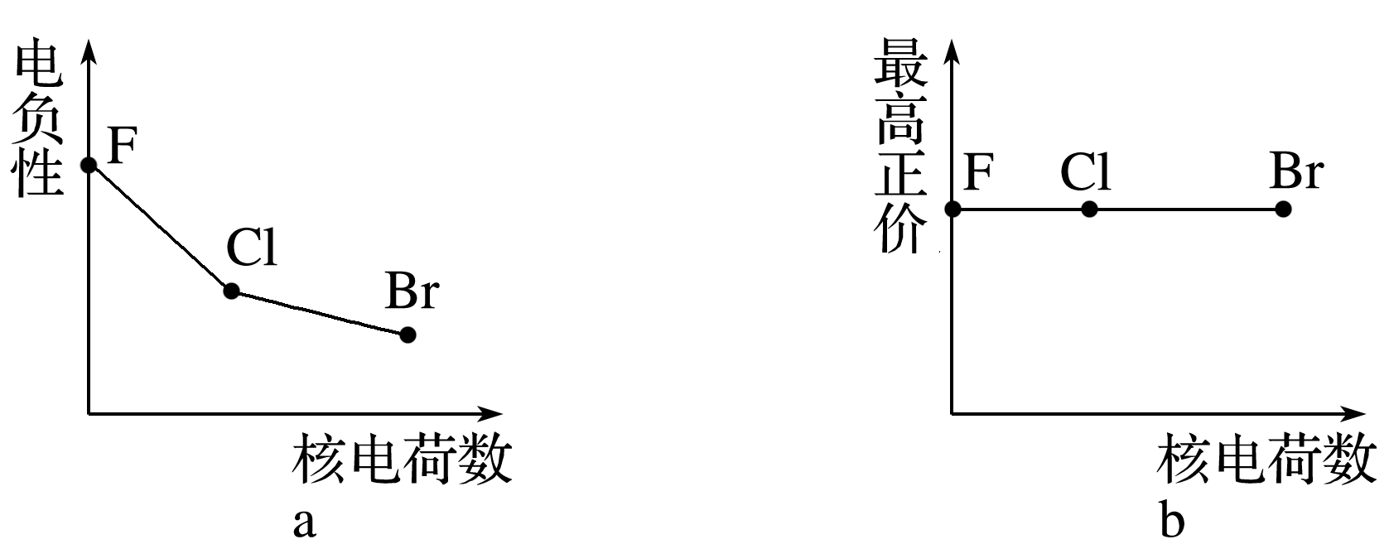
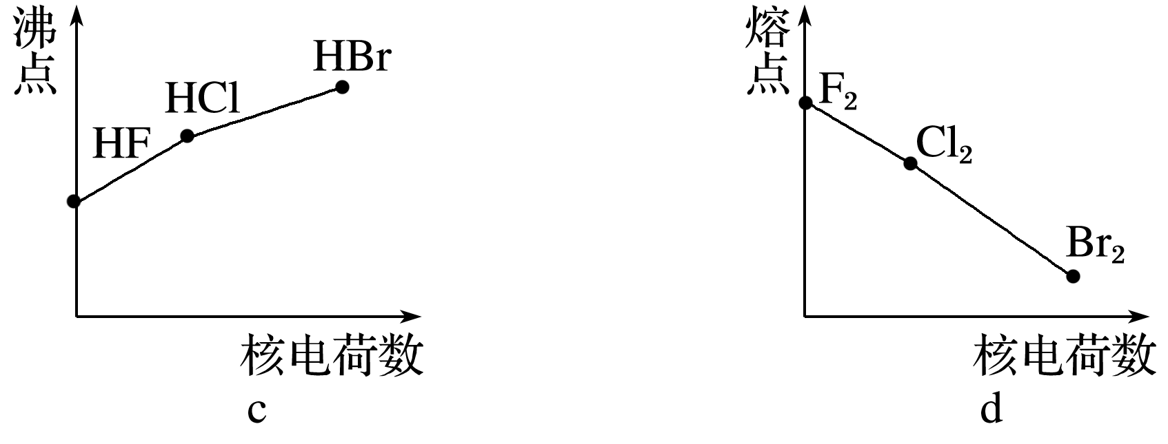
1
2
3
4
5
6
7
8
7.[2013·山东理综，32(1)]下列曲线表示卤族元素某种性质随核电荷数的变化趋势，正确的是________。
a
答案

Slide 84
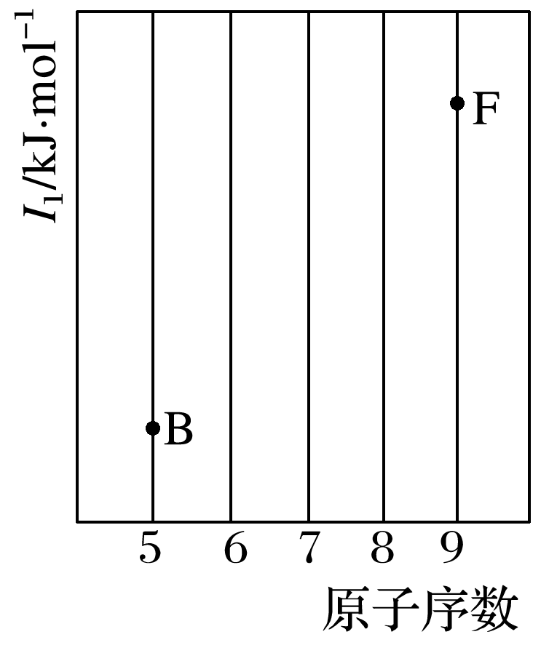
1
2
3
4
5
6
7
8
8.[2013·福建理综，31(1)]依据第二周期元素第一电离能的变化规律，参照下图中B、F元素的位置，用小黑点标出C、N、O三种元素的相对位置。
答案
返回

Slide 85
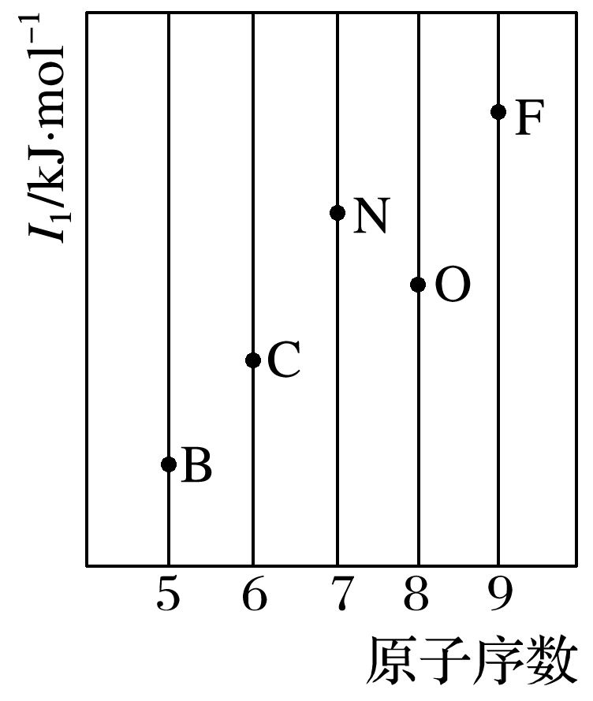
1
2
3
4
5
6
7
8
答案
返回

Slide 86
练出高分

Slide 87
1
2
3
4
5
6
7
8
9
10
11
12
13
14
1.下列有关电子云和原子轨道的说法正确的是( )
A.原子核外的电子像云雾一样笼罩在原子核周围，故称电子云
B.s亚层的原子轨道呈球形，处在该轨道上的电子只能在球壳内运动
C.p亚层的原子轨道呈哑铃形，随着电子层数的增加，p亚层原子轨道也
在增多
D.s、p电子原子轨道的平均半径随电子层的增大而增大
解析答案

Slide 88
1
2
3
4
5
6
7
8
9
10
11
12
13
14
解析 A项，电子云是处于一定空间运动状态的电子在原子核外空间的概率密度分布的形象化描述，错误；
B项，s亚层的原子轨道呈球形，处在该轨道上的电子不只在球壳内运动，也在球壳外运动，只是在球壳外运动的几率较小，错误；
C项，p亚层的原子轨道呈哑铃形，随着电子层数的增加，p亚层原子轨道不变，都是3个原子轨道，错误；
D项，s、p电子原子轨道随电子层的增大离核越远，所以平均半径增大，正确，答案选D。
答案 D

Slide 89
1
2
3
4
5
6
7
8
9
10
11
12
13
14
2.某元素原子外围电子构型为3d⁵4s²，其应在( )
A.第四周期ⅡA族 B．第四周期ⅡB族
C.第四周期ⅦA族 D．第四周期ⅦB族
解析 该元素是Mn，位于第四周期第ⅦB族。
D
解析答案

Slide 90
1
2
3
4
5
6
7
8
9
10
11
12
13
14
3.下列说法中正确的是( )
A.所有金属元素都分布在d区和ds区
B.最外层电子数为2的元素都分布在s区
C.元素周期表中ⅢB族到ⅡB族10个纵列的元素都是金属元素
D.s区均为金属元素
C
解析 A项，s区、p区也有金属元素；
B项，最外层电子数为2的元素有的也位于d区或ds区；
D项，s区中的氢是非金属元素。
解析答案

Slide 91
1
2
3
4
5
6
7
8
9
10
11
12
13
14
4.下列说法中正确的是( )
A.第三周期所有元素中钠的第一电离能最小
B.钠的第一电离能比镁的第一电离能大
C.在所有元素中，氟的第一电离能最大
D.钾的第一电离能比镁的第一电离能大
解析 C项，在所有元素中，He的第一电离能最大。
A
解析答案

Slide 92
1
2
3
4
5
6
7
8
9
10
11
12
13
14
5.下列对电负性的理解不正确的是( )
A.电负性是人为规定的一个相对数值，不是绝对标准
B.元素电负性的大小反映了元素对键合电子吸引力的大小
C.元素的电负性越大，则元素的非金属性越强
D.元素的电负性是元素固有的性质，与原子结构无关
D
答案

Slide 93
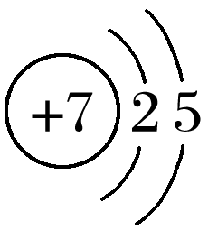
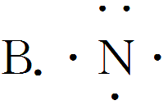
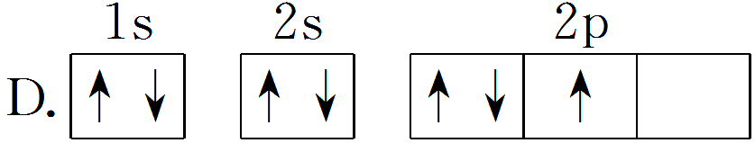
1
2
3
4
5
6
7
8
9
10
11
12
13
14
6.下列表示氮原子结构的化学用语中，对核外电子运动状态描述正确且能据此确定电子的能级的是( )
C
A.
C.ls²2s²2p³
答案

Slide 94
1
2
3
4
5
6
7
8
9
10
11
12
13
14
7.下列各组原子中，化学性质一定相似的是 ( )
A.原子核外电子排布式为1s²的X原子与原子核外电子排布式为1s²2s²的
Y原子
B.原子核外M层上仅有两个电子的X原子与原子核外N层上仅有两个电子
的Y原子
C.2p轨道上只有2个电子的X原子与3p轨道上只有2个电子的Y原子
D.最外层都只有一个电子的X、Y原子
解析答案

Slide 95
1
2
3
4
5
6
7
8
9
10
11
12
13
14
解析 A项，X原子为He，Y原子为Be；
B项，X原子为Mg，Y原子可以为Ca，也可以为Zn；
C项，X只能为C，Y只能为Si，同一主族，化学性质相似；
D项，X、Y可以为H、Li、Na、Cr、Cu等。
答案 C

Slide 96
1
2
3
4
5
6
7
8
9
10
11
12
13
14
8.已知X、Y是主族元素，I为电离能，单位是kJ·mol^{－1}。请根据下表数据判断，下列选项错误的是 ( )
元素 | I₁ | I₂ | I₃ | I₄
X | 500 | 4 600 | 6 900 | 9 500
Y | 580 | 1 800 | 2 700 | 11 600
A.元素X的常见化合价是＋1价
B.元素Y是第ⅢA族元素
C.元素X与氯形成化合物时，化学式可能是XCl
D.若元素Y处于第三周期，它可与冷水剧烈反应
解析答案

Slide 97
1
2
3
4
5
6
7
8
9
10
11
12
13
14
解析 X为第ⅠA族元素，Y为第ⅢA族元素；
D项，若元素Y处于第三周期，则Y为Al，Al不与冷水反应。
答案 D

Slide 98
1
2
3
4
5
6
7
8
9
10
11
12
13
14
9.以下有关元素性质的说法不正确的是( )
A.①Na，K，Rb ②N，P，As ③O，S，Se ④Na，P，Cl元素的电
负性随原子序数增大而递增的是④
B.下列原子中：①1s²2s²2p⁶3s²3p¹ ②1s²2s²2p⁶3s²3p² ③1s²2s²2p⁶3s²3p³
④1s²2s²2p⁶3s²3p⁴，对应的第一电离能最大的是④
C.某元素的逐级电离能分别为738、1 451、7 733、10 540、13 630、
17 995、21 703，该元素在第ⅡA族
D.以下原子中：①1s²2s²2p⁶3s²3p² ②1s²2s²2p³ ③1s²2s²2p²
④1s²2s²2p⁶3s²3p⁴，半径最大的是①
解析答案

Slide 99
1
2
3
4
5
6
7
8
9
10
11
12
13
14
解析 A项，①同主族元素从上到下电负性减小，②电负性随原子序数增大而减小，③电负性随原子序数增大而减小，④同周期从左向右电负性增大，故说法正确；
B项，第一电离能规律：同周期从左向右电离能增大，ⅡA>ⅢA、ⅤA>ⅥA除外，同主族从上到下第一电离能减小，①是Al，②是Si，③是P，④是S，故P的第一电离能最大，错误；
C项，能层之间的能量不同，如果有突变，说明能层发生变化，发现1451、7733突变了，说明最外层有2个电子，故说法正确；

Slide 100
1
2
3
4
5
6
7
8
9
10
11
12
13
14
D项，①Si，②N，③C，④S，原子半径看电子层数，电子层数越多半径越大，电子层数相等，看原子序数，原子序数越大，半径反而越小，故Si的半径最大，说法正确。
答案 B

Slide 101
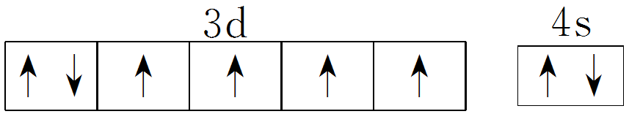
1
2
3
4
5
6
7
8
9
10
11
12
13
14
10.下列说法或有关化学用语的表达正确的是( )
A.在基态多电子原子中，p轨道电子能量一定高于s轨道电子能量
B.基态Fe原子的外围电子排布图为
C.因氧元素电负性比氮元素大，故氧原子第一电离能比氮原子第一电离
能大
D.根据原子核外电子排布的特点，Cu在周期表中属于s区元素
解析答案

Slide 102
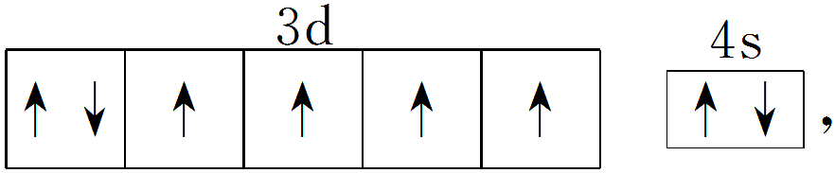
1
2
3
4
5
6
7
8
9
10
11
12
13
14
解析 A项，电子的能量由所处的能层与能级共同决定，同一能级中的p轨道电子的能量一定比s轨道电子能量高，但外层s轨道电子能量则比内层p轨道电子能量高，A项错误；
B项，基态铁原子外围电子排布式为3d⁶4s²，根据洪特规则，外围电子排
布图为 B项正确；
C项，N原子的2p轨道处于半满，较稳定，第一电离能大于氧原子，C项错误；

Slide 103
1
2
3
4
5
6
7
8
9
10
11
12
13
14
D项，Cu的外围电子排布式为3d¹⁰4s¹，位于元素周期表的ds区，D项错误，选B。
答案 B

Slide 104
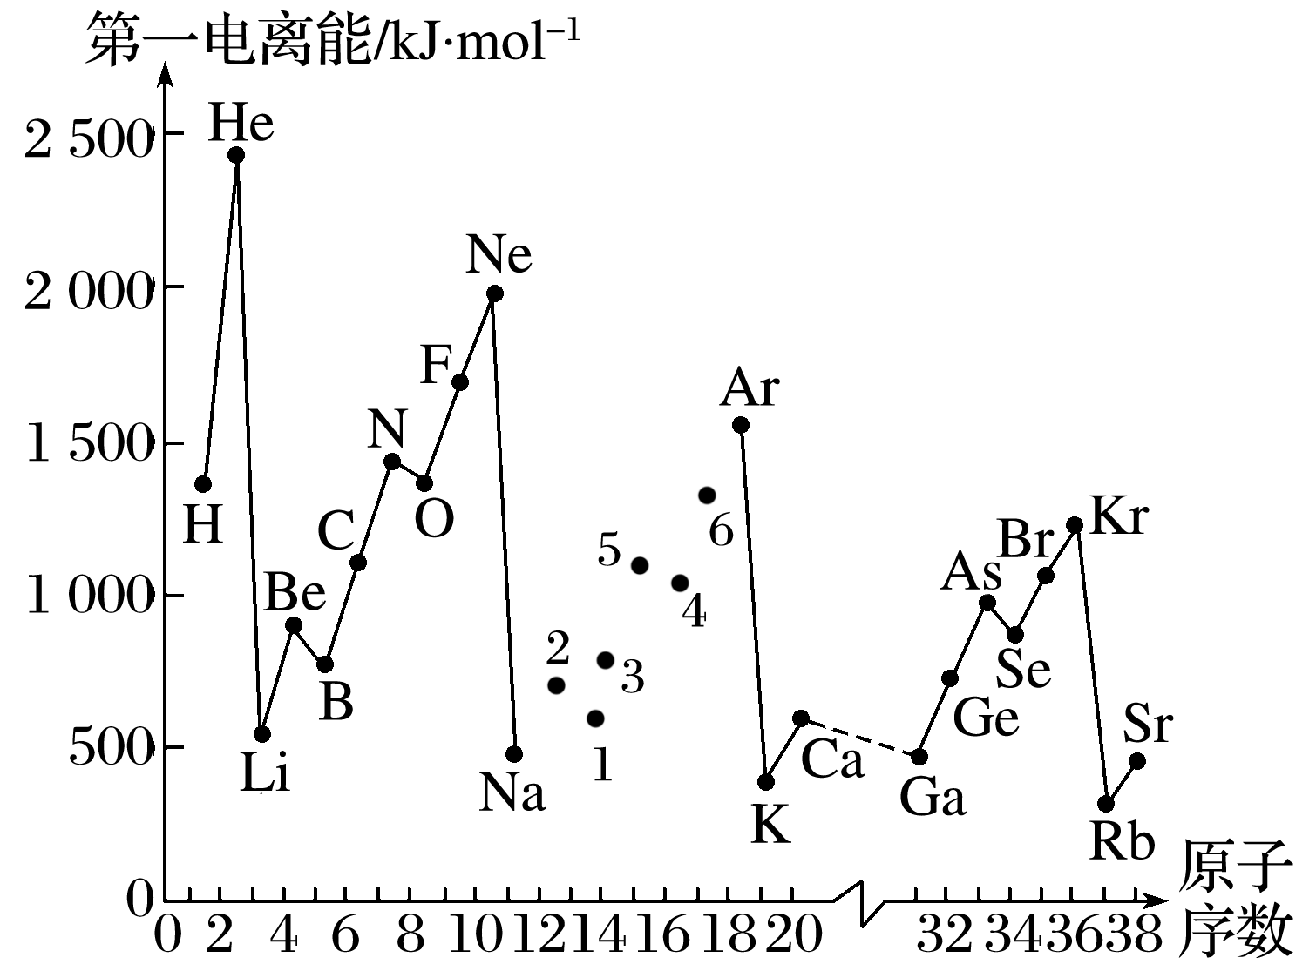
1
2
3
4
5
6
7
8
9
10
11
12
13
14
11.第一电离能I₁是指气态原子X(g)失去一个电子成为气态阳离子X＋(g)所需的能量。下图是部分元素原子的第一电离能I₁随原子序数变化的曲线图。

Slide 105

1
2
3
4
5
6
7
8
9
10
11
12
13
14
请回答以下问题：
(1)从上图分析可知，同一主族元素原子的第一电离能I₁变化规律是________________。
(2)上图中5号元素在周期表中的位置是______________。
从上到下依次减小
第三周期ⅤA族
(3)认真分析上图中同周期元素第一电离能的变化规律，将NaAr之间六种元素用短线连接起来，构成完整的图像。
答案
答案

Slide 106
1
2
3
4
5
6
7
8
9
10
11
12
13
14
12.现有1～20号元素A、B、C、D所对应的物质的性质或微粒结构如下表：
元素 | 物质性质或微粒结构
A | M层上有2对成对电子
B | B的离子与D的离子具有相同电子层结构，且可以相互组合形成干燥剂
C | 常温下单质为双原子分子，其氢化物水溶液呈碱性
D | 元素最高正价是＋7价

Slide 107
1
2
3
4
5
6
7
8
9
10
11
12
13
14
(1)元素A的原子最外层共有________种不同运动状态的电子，有________种能量不同的电子。B的离子与D的离子相互组合形成的干燥剂的化学式是________。
(2)元素C与氢元素形成带一个单位正电荷的离子，写出该微粒的电子式______________ (用元素符号表示)。

Slide 108
1
2
3
4
5
6
7
8
9
10
11
12
13
14
(3)元素A与元素D相比，非金属性较强的是________(用元素符号表示)，下列表述中能证明这一事实的是________。
A.常温下A的单质和D的单质状态不同
B.A的氢化物比D的氢化物稳定
C.一定条件下D能从A的氢化物水溶液中置换出A单质
D.HD的酸性比HA酸性强
(4)C的氢化物固态时属于________晶体，该氢化物与A的最高价氧化物对应的水化物反应的化学方程式是________________________________。
解析答案

Slide 109
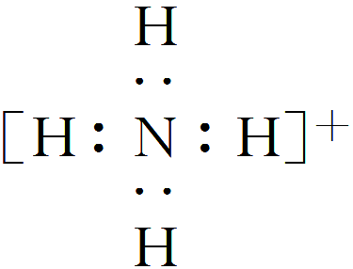
1
2
3
4
5
6
7
8
9
10
11
12
13
14
解析 根据物质性质和微粒结构，A为S，D为Cl，B为Ca，C为N。
(1)S的最外层有6个电子，其运动状态各不相同，3s、3p轨道上电子能量不相同，所以应有2种能量不同的电子。CaCl₂是一种中性干燥剂。
(3)S和Cl相比较，Cl的非金属性强，可以根据氢化物的稳定性，最高价氧化物对应水化物的酸性以及Cl₂＋H₂S===2HCl＋S↓进行判断。
(4)NH₃为分子晶体，NH₃和H₂SO₄反应生成(NH₄)₂SO₄。

Slide 110

1
2
3
4
5
6
7
8
9
10
11
12
13
14
答案 (1)6 2 CaCl₂
(2)
(3)Cl C
(4)分子 2NH₃＋H₂SO₄===(NH₄)₂SO₄

Slide 111
1
2
3
4
5
6
7
8
9
10
11
12
13
14
13.不同元素的原子在分子内吸引电子的能力大小可用一定数值x来表示，x越大，其原子吸引电子的能力越强。下面是某些短周期元素的x值：
元素符号 | Li | Be | B | C | O | F | Na | Al | Si | P | S | Cl
x值 | 1.0 | 1.5 | 2.0 | 2.5 | 3.5 | 4.0 | 0.9 | 1.5 | 1.8 | 2.1 | 2.5 | 3.0

Slide 112
1
2
3
4
5
6
7
8
9
10
11
12
13
14
同周期(同主族)中，x值越大，其原子半
(1)推测x值与原子半径的关系是___________________________________
________；根据短周期元素的x值变化特点，体现了元素性质的_______变化规律。
径越小
周期性
解析 x值越大，其原子半径越小，电负性随着原子序数的递增，呈现周期性变化。
解析答案

Slide 113
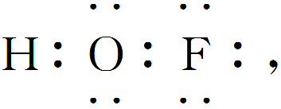
1
2
3
4
5
6
7
8
9
10
11
12
13
14
(2)分别指出下列两种化合物中氧元素的化合价：HClO________，HFO________。
－2
0
解析 根据电负性的数值，在HClO中氧为－2价，根据 H和O的共用电子对偏向O，而O和F的共用电子对又偏向F，所以O为0价。
解析答案

Slide 114
1
2
3
4
5
6
7
8
9
10
11
12
13
14
(3)经验规律告诉我们：成键的两原子相应元素x数值的差值为Δx，当Δx＞1.7时，一般为离子键，当Δx＜1.7时，一般为共价键，试推断AlBr₃中化学键类型是_______。
共价键
解析 x(Br)－x(Al)＜x(Cl)－x(Al)＝3.0－1.5＝1.5，所以AlBr₃中化学键类型为共价键。
(4)预测元素周期表中，x值最小的元素位于________周期________族(放射性元素除外)。
第六
ⅠA
解析 电负性最小的应为金属性最强的。
解析答案

Slide 115
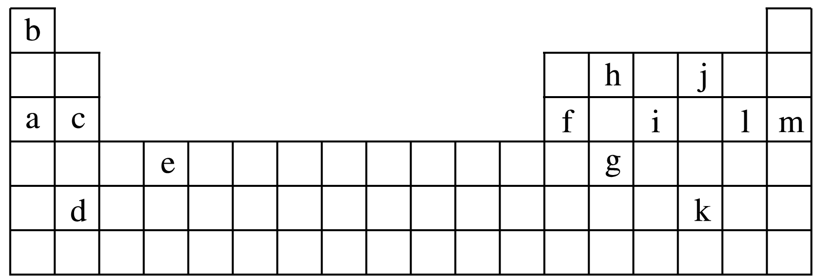
1
2
3
4
5
6
7
8
9
10
11
12
13
14
14.下表是元素周期表的一部分。表中所列的字母分别代表某一化学元素。
(1)下列各组元素的单质可能都是电的良导体的是________(填写编号)。
①a、c、h ②b、g、k ③c、h、l ④d、e、f

Slide 116
1
2
3
4
5
6
7
8
9
10
11
12
13
14
(2)如给核外电子足够的能量，这些电子便会摆脱原子核的束缚而离去。核外电子离开该原子或离子所需要的能量主要受两大因素的影响：①原子核对核外电子的吸引力，②形成稳定结构的倾向。下表是一些气态原子失去核外不同电子所需的能量(kJ·mol^{－1})：
 | 锂 | X | Y
失去第一个电子 | 519 | 502 | 580
失去第二个电子 | 7 296 | 4 570 | 1 820
失去第三个电子 | 11 799 | 6 920 | 2 750
失去第四个电子 |  | 9 550 | 11 600

Slide 117
1
2
3
4
5
6
7
8
9
10
11
12
13
14
①通过上述信息和表中的数据分析为什么锂原子失去核外第二个电子时所需的能量要远远大于失去第一个电子所需的能量：____________。
②表中X可能为以上13种元素中的________(填写字母)元素，则该元素属于________区。用元素符号表示X和j所能形成的化合物的化学式是__________。
③Y是周期表中________族元素。
④以上13种元素中，________(填写字母)元素原子失去核外第一个电子需要的能量最多。
解析答案
返回

Slide 118
1
2
3
4
5
6
7
8
9
10
11
12
13
14
解析 根据位置可以判断b为H，a为Na，c为Mg，d为Sr，e为Ti，f为Al，g为Ge，h为C，i为P，j为O，k为Te，l为Cl，m为Ar。
(1)金属以及石墨为电的良导体，所以①④都符合。
(2)①由于Li失去一个电子后，达到稳定结构，所以再失去一个电子所需能量远远大于失去第一个电子所需能量。
②表中所给数据即电离能，根据X的逐级电离能数据，X最外层应有1个电子，应为Na元素，即a，Na在s区，Na与j(O)可形成Na₂O、Na₂O₂两种化合物。
③根据Y的逐级电离能数据，Y最外层应有3个电子，对应的应为Al(f)。
④稀有气体元素原子最稳定，失去第一个电子需要的能量最多。

Slide 119
1
2
3
4
5
6
7
8
9
10
11
12
13
14
答案 (1)①④
(2)①锂原子失去核外第一个电子后即达到稳定结构，所以锂原子失去核外第二个电子时所需的能量要远远大于失去第一个电子所需的能量
②a s Na₂O和Na₂O₂
③ⅢA
④m
返回

Slide 120
本课结束
www.91taoke.com
更多精彩内容请登录：

